Slide 1
Kredit

Slide 2
Pojam kredita
Kredit je novčani dužničko-vjerovnički odnos u kojem vjerovnik (banka) dužniku daje pravo na korištenje određenog iznosa novčanih sredstava na dogovoreno vrijeme i uz dogovorene uvjete povratka sredstava vjerovniku

Slide 3
Kamatne stope
Kamatne vrste dijele se na fiksne i promjenjive
Fiksne kamatne stope uvijek su ugovorom definirane, ne mijenjaju se
Promjenjive kamatne stope sastoje se od fiksnog dijela (koji uvijek ostaje isti) i promjenjivog dijela (može se mijenjati, a to ovisi o kretanju referentne tržišne kamatne stope za određenu valutu, npr. EURIBOR)
Svaka promjena tog promjenjivog dijela utječe na ukupnu kamatnu stopu koju potrošač plaća kao naknadu za uzimanje kredita

Slide 4
Kamatne stope
Kamatne stope također se dijele na nominalne i efektivne
Nominalna kamatna stopa je ugovorom definirana i izražena u postotku
Efektivna kamatna stopa je stvarna cijena kredita koja uključuje sve troškove kredita, npr. naknadu i sve ostale izravne troškove

Slide 5
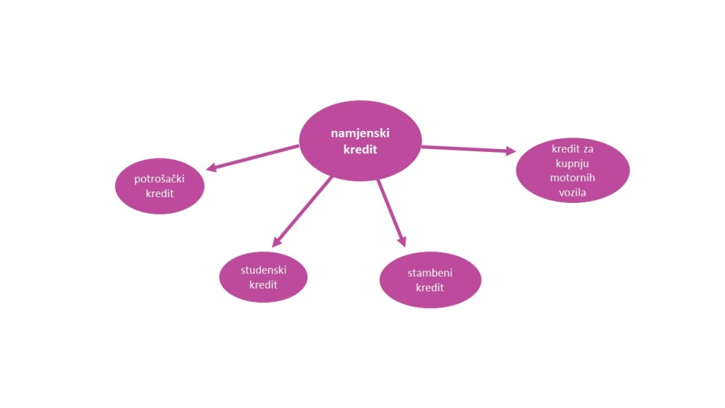
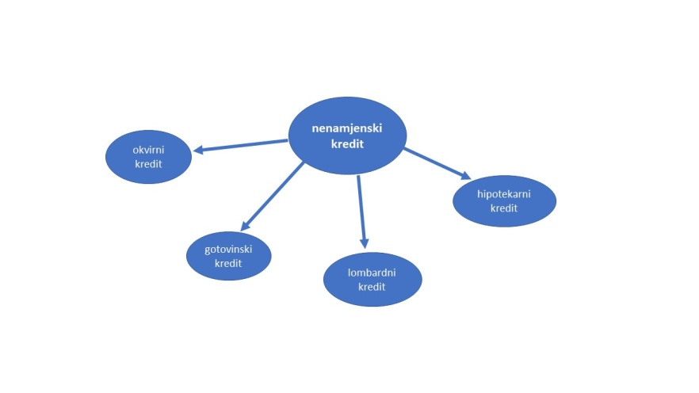
Vrste kredita
Krediti se dijele na dvije osnovne skupine: namjenske i nenamjenske
Nenamjenski krediti nemaju točno određenu namjenu te omogućuju korištenje novca prema željama potrošača
Kamatna stopa za nenamjenske kredite je promjenjiva ili kombinirana
Namjenski krediti imaju točno propisanu namjenu te se novac smije trošiti samo u tu svrhu
Najčešći tipovi namjenskih kredita su potrošački (za kupnju namještaja, opreme itd.), stambeni (za kupnju ili izgradnju stana) i studentski (za plaćanje troškova studiranja)

Slide 6
Izračun kamate kod nenamjenskog gotovinskog kredita
kamata = glavnica * vrijeme * kamatna stopa
k = g * v * s
g = 10000 € (75345 kn)
v = 10 godina (120 mjeseci)
s = 5.5% = 0.055
k = 10000 * 10 * 0.055 = 5500 € (41439.75 kn)
Ako potrošač želi uzeti nenamjenski gotovinski kredit od 10000 € (75345 kn) s otplatnim rokom od 10 godina i kamatnom stopom od 5.5%, morat će otplatiti 15500 € (116784.75 kn), od kojih je 10000 € (75345 kn) glavnica, a 5500 € (41439.75 kn) kamata. Mjesečna rata iznosit će 129.17 € (973.23 kn), od kojih 83.33 € (627.85 kn) otpada na glavnicu, a 45.83 € (345.31 kn) otpada na kamatu.

Slide 7
Izračun kamate kod nenamjenskog gotovinskog kredita
kamata = glavnica * vrijeme * kamatna stopa
k = g * v * s
g = 10000 € (75345 kn)
v = 15 godina (180 mjeseci)
s = 4.5% = 0.045
k = 10000 * 15 * 0.045 = 6750 € (50857.88 kn)
Ako potrošač želi uzeti nenamjenski gotovinski kredit od 10000 € (75345 kn) s otplatnim rokom od 15 godina i kamatnom stopom od 5.5%, morat će otplatiti 16750 € (126202.88 kn), od kojih je 10000 € (75345 kn) glavnica, a 6750 € (50857.88 kn) kamata. Mjesečna rata iznosit će 93.06 € (701.16 kn), od kojih 55.56 € (418.62 kn) otpada na glavnicu, a 37.50 € (282.54 kn) otpada na kamatu.

Slide 8
Izračun kamate kod stambenog (namjenskog) kredita
kamata = glavnica * vrijeme * kamatna stopa
k = g * v * s
g = 200000 € (1506900 kn)
v = 20 godina (240 mjeseci)
s = 4% = 0.04
k = 200000 * 20 * 0.04 = 160000 € (1205520 kn)
Ako potrošač želi uzeti stambeni kredit od 200000 € (1506900 kn) s otplatnim rokom od 20 godina i kamatnom stopom od 4%, morat će otplatiti 360000 € (2712420 kn), od kojih je 200000 € (1506900 kn) glavnica, a 160000 € (1205520 kn) kamata. Mjesečna rata iznosit će 1500 € (11301.75 kn), od kojih 833.33 € (6278.72 kn) otpada na glavnicu, a 666.67 € (5023.03 kn) otpada na kamatu.

Slide 9
Izračun kamate kod stambenog (namjenskog) kredita
kamata = glavnica * vrijeme * kamatna stopa
k = g * v * s
g = 200000 € (1506900 kn)
v = 30 godina (360 mjeseci)
s = 3% = 0.03
k = 200000 * 30 * 0.03 = 180000 € (1356210 kn)
Ako potrošač želi uzeti stambeni kredit od 200000 € (1506900 kn) s otplatnim rokom od 30 godina i kamatnom stopom od 3%, morat će otplatiti 380000 € (2863110 kn), od kojih je 200000 € (1506900 kn) glavnica, a 180000 € (1356210 kn) kamata. Mjesečna rata iznosit će 1055.56 € (7953.12 kn), od kojih 555.56 € (4185.87 kn) otpada na glavnicu, a 500 € (3767.25 kn) otpada na kamatu.

Slide 10
Zaključak
Ako je u pitanju ista glavnica (u ovom slučaju 10000 € za prva dva primjera i 200000 € za druga dva primjera) manje košta potrošača uzeti kredit s manjim rokom otplate i većom kamatnom stopom nego kredit s većim rokom otplate i manjom kamatnom stopom
Mjesečne rate su manje ako se uzme kredit s većim rokom, ali sve će na kraju koštati više

Slide 11
Odgovorno zaduživanje
Kad netko želi uzeti kredit, pritom mora paziti može li na vrijeme vratiti novac, tj. može li odgovorno otplatiti dug​
Kamata je novčana naknada za kredit koju banka daje čovjeku koji uzima kredit​
Banka daje rok u kojem potrošač mora otplatiti dug uz kamatu​
S vremenom se kamatne stope povećavaju ​
Izražavaju se u postotku ovisno o količini novca u danom kreditu​
Da potrošač može biti odgovoran u zaduživanju, ne smije uzeti prevelik kredit, nego samo količinu koju sigurno može otplatiti u kratkom roku​
Ako potrošač ne otplati dug u zadanom roku, umjesto normalnih kamatnih stopa koristit će se zatezne, koje su u prosjeku čak 7.5%
Za usporedbu, mjesečna rata za dug od 10000 € (75345 kn) s kamatnom stopom od 5.5% je 129.17 € (973.23 kn), a sa zateznom kamatnom stopom od 7.5% bit će 145.83 € (1098.76 kn)

Slide 12
Prednosti i nedostatci uzimanja kredita
Uzimanjem kredita čovjek može doći do novca bilo kad, čak i ako nema puno novca​
Taj novac on može iskoristiti npr. za kupnju novog automobila ili stana te za otvaranje biznisa (ovisi o vrsti kredita)​
Međutim, ako čovjek uzme prevelik kredit te ga ne može isplatiti na vrijeme, kamatne stope rastu te čovjek s vremenom upada u sve veće dugove​

Slide 13
Marko Ljubas, 8.e

